Slide 1


Tornando sua aplicação resiliente com Polly
Isaac Nunes Borges

Slide 2

Resiliência
Notes:
É uma palavra bonita, que parece até bem atual, é comum observar, “a pessoa precisa ser mais resiliente”, mas o que exatamente isso significa. Bom, eu precisei recorrer a uma breve pesquisa.

Slide 3

O que é Resiliência? Propriedade dos corpos que voltam à sua forma original, depois de terem sofrido deformação ou choque.
Sentido figurado:
Tendência natural para se recuperar ou superar com facilidade os problemas que aparecem.
Visão Sistêmica:
Capacidade do sistema de se recuperar de falhas e continuar a funcionar
Notes:
A primeira opção foi buscar a definição a partir do dicionário... Ainda ficou um pouco vago esse significado, então voltando a pesquisar, encontrei o sentido figurado... Com essa abordagem ficou mais simples o entendimento, porém precisei fazer uma pesquisa buscando algum significado relacionado a software. Então encontrei uma terceira opção, a visão sistêmica:
Resumindo, a ideia então é possuir uma aplicação que consiga continuar funcionando, mesmo após sofrer com um problema, que pode ser de rede, banco de dados.

Slide 4

Polly
Biblioteca Open Source para aplicações .NET que oferece resiliência e manipulação de falhas com a possibilidade da configuração de Políticas

Slide 5
Políticas
Retry
Circuit Breaker
Timeout
Fallback
Notes:
Retry
Permite configurar retentativas de forma automática
Circuit Breaker
Interrompe o circuito (bloqueia as execuções) por um determinado período, quando uma determinada quantidade de falhas ocorrerem
Timeout
Garante que o request não terá que esperar além do tempo limite.
Fallback
Tem como função retornar algo customizado caso de algum problema com a requisição. Fez a requisição, deu tudo errado, a política de fallback pode redirecionar para algum tipo de cache por exemplo.

Slide 6
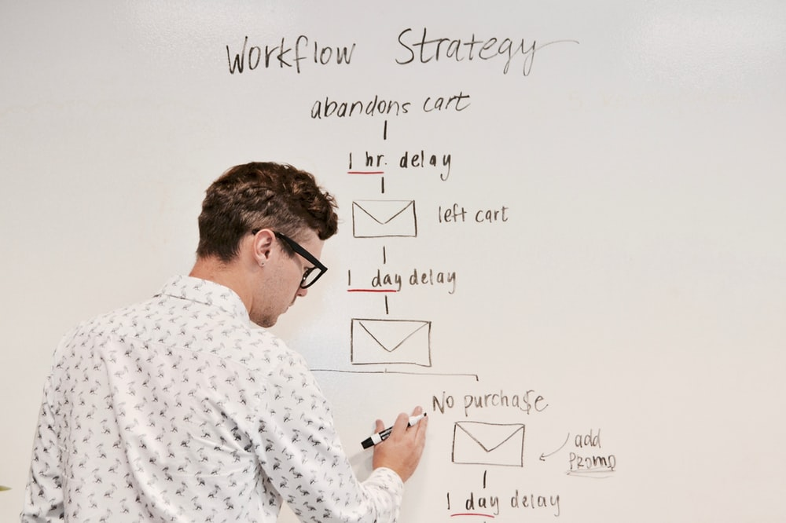
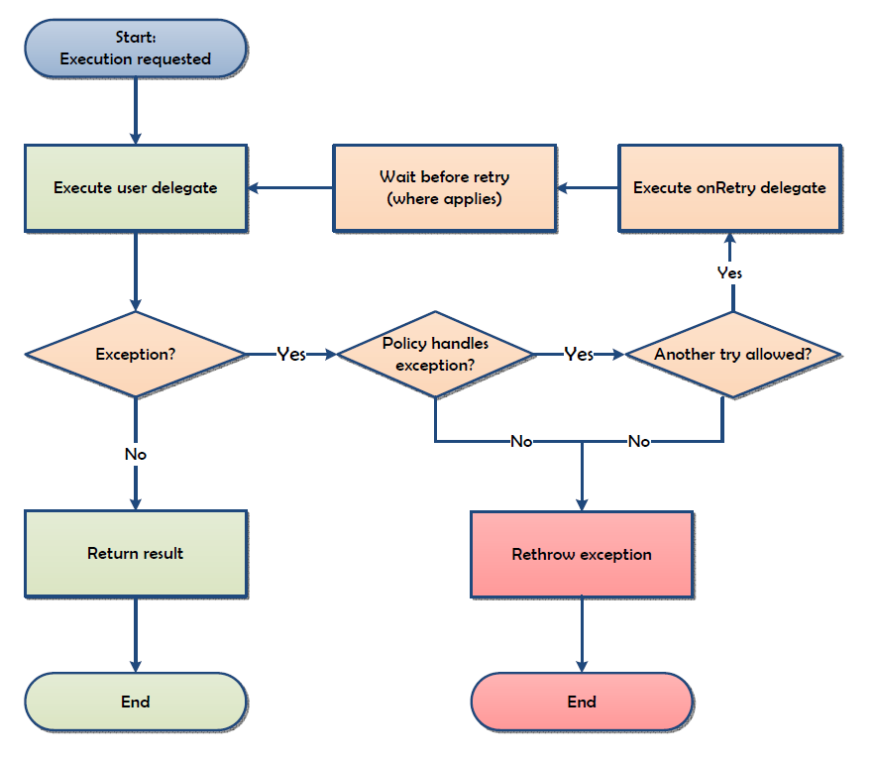
Retry
Aplicação com conexão instável
Caso a requisição falhe
automaticamente será feito uma retentativa

Slide 7
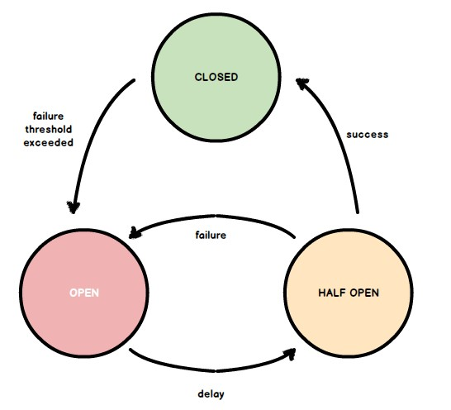
Circuit Breaker
Circuito fechado:
Comunicação estável
Circuito meio aberto:
Comunicação instável
Circuito aberto:
Sem comunicação
OPEN
Notes:
Circuito fechado: comunicação estável
Circuito meio aberto: comunicação instável
Circuito aberto: Sem comunicação

Slide 8




Onde usar?
Comunicação com APIs externas/terceiros
Comunicação entre serviços ou microsserviços.
Aplicações móveis.
Notes:
-Algo muito comum no desenvolvimento de aplicações nos dias hoje, é que esses sistemas se integrem de alguma maneira. Várias sistemas disponibilizam APIs para utilizarmos dentro das nossas próprias aplicações, como por exemplo a API do google maps, API dos correios ou SAP. Por algum motivo essa API está fora do ar, ou sobrecarregada, precisamos tratar isso no lado da nossa aplicação para mostrar a informação correta ao usuário, e como mostrado as politicas do Polly nos ajudam com isso.
-Outro uso que podemos apontar é entre a comunicação dos tão falados serviços ou microsserviços. Claro que existem algumas maneiras de realizar essa comunicação, seja através de filas, comunicação grpc, mas por questões de escalabilidade, infraestrutura, em diversos casos precisamos fazer algum tipo de requisição entre os microsserviços, e o Polly pode nos ajudar com isso.
-Quando estamos usando algum aplicativo de redes sociais, como twitter ou instagram por exemplo, usamos o movimento de deslizar para baixo e isso faz com que seja atualizado essa timeline. Digamos que por algum motivo a conexão do celular acabe caindo, seja por perda do sinal ou algo parecido, a aplicação vai tentar atualizar a timeline por algum tempo, mas o usuário continua tentando atualizar, até que o aplicativo simplesmente para de atualizar, ele nem tenta mais conectar. Esse ponto podemos observar o circuito aberto, por mais que tente atualizar, não será devolvido nenhuma informação devido a essa abertura do circuito, vai ser necessário aguardar alguns segundo até uma nova tentativa.

Slide 9
Demonstração...

Slide 10


Obrigado!
OBRIGADO!
github.com/isaacnborges/PollyExample
Notes:
Para resumir, Polly é muito bom para tratar com falhas de rede, mas existem diversas outras questões sobre melhorar a resiliência das aplicações como tracing, logging e metricas utilizando service mesh.
Aqui foi uma ideia de como podemos melhorar nossas aplicações e deixa-las mais preparadas para lidar com falhas e como ela pode se comportar nesses cenários.
Espero que tenha sido proveitoso, e desculpa caso tenha utilizado muitos termos técnicos ☺
Ah, e caso alguém queira verificar, o código está disponibilizado no github e estou aberto a trocar ideias a respeito de como podemos melhorar nossos sistemas.
Obrigado!

